Slide 1
领子结构设计——袒领结构设计
——服装CAD网络精品课程

Slide 2
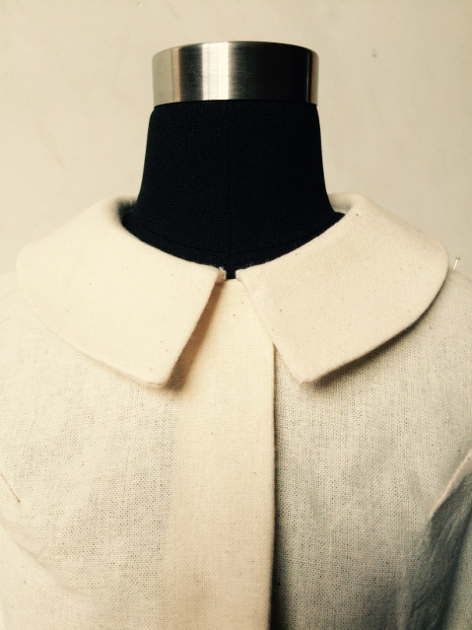
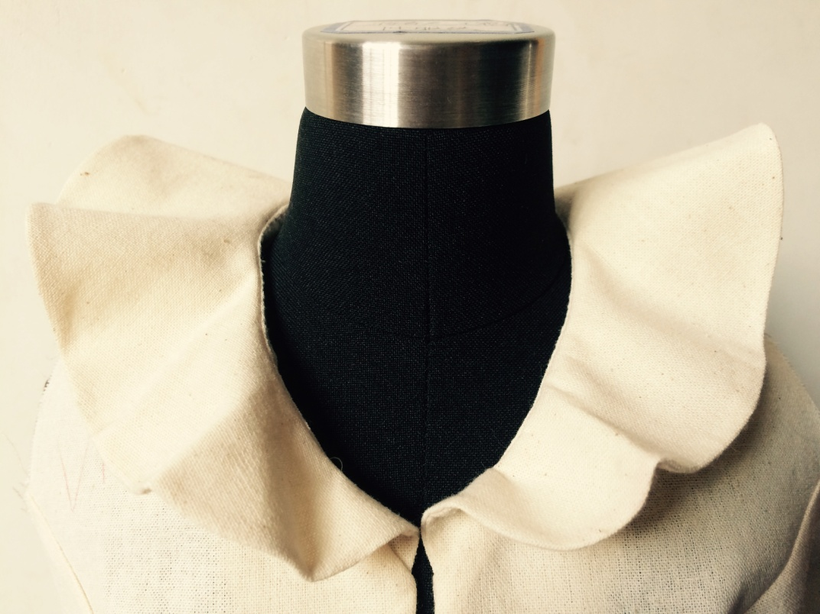
夏天到了小李想做袒领的裙子，她给我们提
供了两款袒领的实物图，要求我们用CAD
绘制这两款袒领的结构制图。

Slide 3
学习任务
1、袒领的主要特点
2、袒领的结构设计原理
3、袒领的CAD制图步骤

Slide 4
理论知识学习
1、袒领的主要特点
袒领的主要特点是穿着时领座高接近与零。
2、袒领的结构设计原理
袒领的结构设计依赖于前后领圈弧线。由于袒领的领座高几乎为零，在处理配领时，在肩线部位肩端点需要重叠一定量，重叠量为2~4cm。

Slide 5
实践操作训练
1、工具的选择与操作
（1）绘图工具
智能笔 F
调整工具 A
撤消 Ctrl+Z
橡皮 E
原型调入

Slide 6
实践操作训练
（2）工具的操作
智能笔
功能：用来画线
操作方式一：
①单击左键则进入【画线】工具
②在空白处或关键点或交点或线上单击，进入画线操作；
③光标移至关键点或交点上，按回车以该点作偏移，进入画线类操作；
④在确定第一个点后，单击右键切换丁字尺（水平/垂直/45度线）、任意直线
。用Shift
切换折线与曲线(见图)；
画水平/垂直/45度线状态 画任意的直线、曲线状态 画折线状态
图

Slide 7
实践操作训练
（2）工具的操作
调整工具
功能：用于调整无领曲线的形状，修改曲线上控制点的个数。
操作方式一调整单个控制点：
用该工具在曲线上单击，线被选中，单击线上的控制点，拖动至满意的位置
，单击即可。当显示弦高线时，此时按小键盘数字键可改变弦的等份数，移
动控制点可调整至弦高线
上，光标上的数据为曲线长和调整点的弦高(见图)；
调整曲线上的控制点 按数字键并调整控制点位置
图

Slide 8
实践操作训练
撤消
功能：用于按顺序取消做过的操作指令，每按一次可以撤消一步操作。
操作：单击该图标，或按Ctrl+Z，或击鼠标右键，再单击【Undo】。
橡皮
功能：用来删除结构图上点、线，纸样上的辅助线、剪口、钻孔、省褶等。
操作：用该工具直接在点、线上单击，即可，如果要擦除集中在一起的点、
线，左键
原型调入
功能：
调出衣片原型并调整工艺图片；
操作：
用该工具按住左键框选空白处出现工艺图库的对话框，在对话框中选择新女
装原型。击右键即可看见图形被一个虚线框框住；按右键出现对话框按左键
确定。

Slide 9
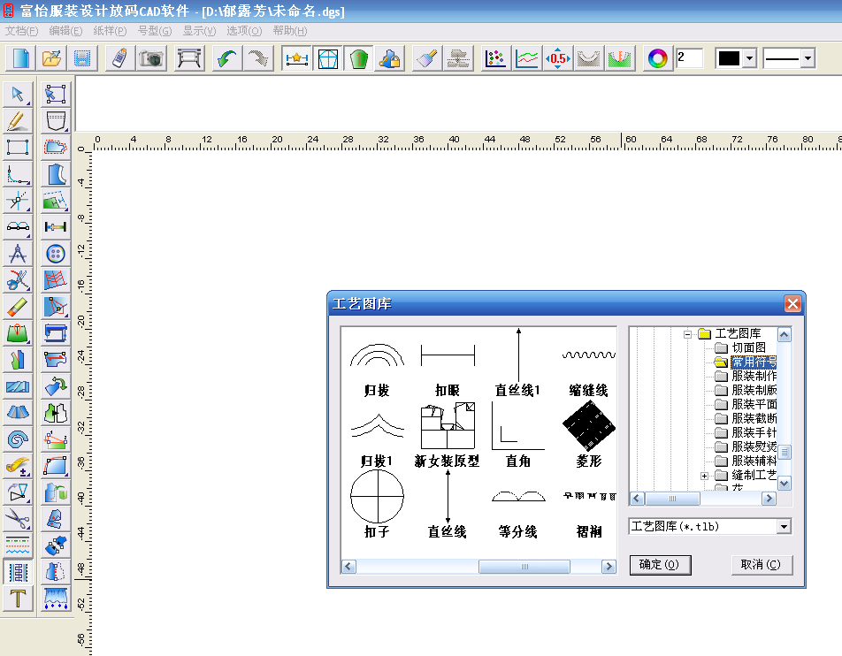
实践操作训练
2、圆形领的CAD制图步骤
利用加入/调整工艺图片 工具插入新文化式原型的方法：

Slide 10
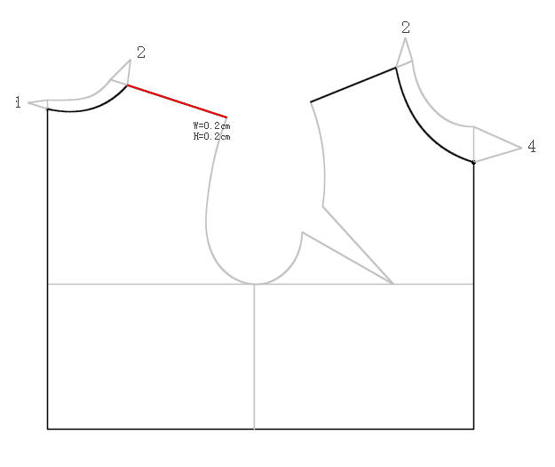
实践操作训练
（1）在原型领基础上用智能笔工具 调整前后衣片领圈弧线及叠门，前后横开领各加大2cm，前直开领加深4cm，后直开领加深1cm；用调整工具 调整前领圈弧线（图5–14）。
图5-14

Slide 11
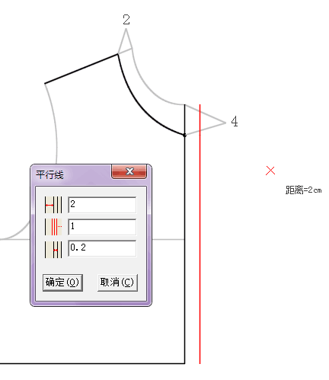
实践操作训练
（2）将智能笔工具 放在前中线上，线变红，按住左键向外拖出平行线，松开左键，再单击左键出现对话框，在第一行输入叠门宽2cm，单击【确定】（图5-15）。
图5–15

Slide 12
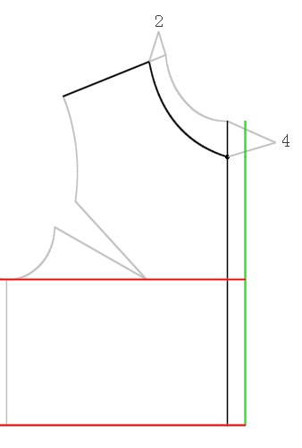
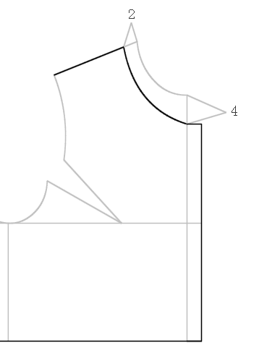
实践操作训练
（3）用智能笔工具 依次框选胸围线、腰节线，单击前中心线，线变绿，在前衣片内单击右键确定完成单向靠边，完成叠门。（图5–16、图5-17）。
图5-16 图5–17

Slide 13
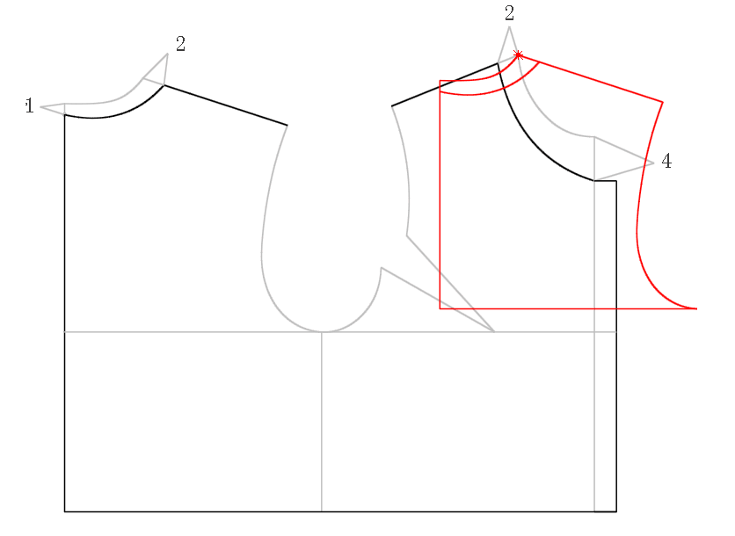
实践操作训练
（4）用移动工具 把后衣片移到前衣片上（图5-18）
图5-18

Slide 14
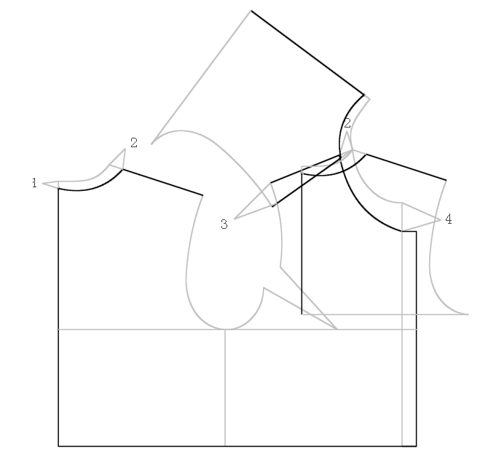
实践操作训练
（5）用旋转工具 旋转好肩端点的重叠量3cm（图5-19）
图5-19

Slide 15
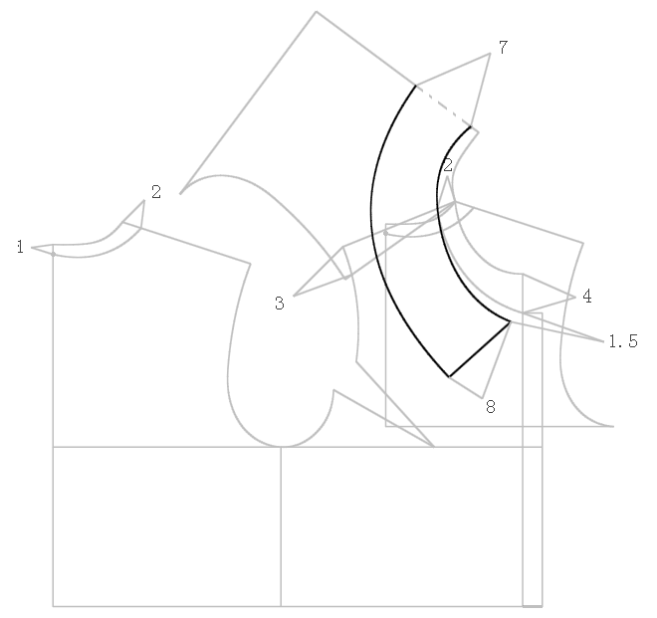
实践操作训练
（6）用智能笔工具 在领圈的基础上画出方形的袒领。后中领宽7cm，前领角宽8.5cm。用调整工具 调整方形领（图5-20）。
图5-20

Slide 16
实践操作训练
学生练一练
视屏演示方形袒领。

Slide 17
比一比，评一评
考核时间 | 序号 | 具体指标 | 配分 | 得分
30 分 钟 | 1 | CAD工具的正确选择 | 20
 | 2 | CAD工具的操作熟练情况 | 20
 | 3 | 方形领型弧线的合理美观性 | 20
 | 4 | CAD快捷键使用 | 20
 | 5 | 笔记记录的完整性 | 20
组别： |  | 分数合计 | 100

Slide 18
小结：
1．教学重点：运用CAD软件绘制袒领。
2．教学难点：正确使用工具及绘制袒领的结构制图步骤。个别学生对选择最佳工具来操作还待提高。个别学生对调整方形领型弧线的美观性还待提高。
3．学生的笔记记录能力还欠缺。

Slide 19
拓展练习
运用所学的知识为小李再设计一款袒领的款
式结构。

Slide 20
Thank You!

